Slide 1




TIẾNG VIỆT
Tiết 3

Slide 2


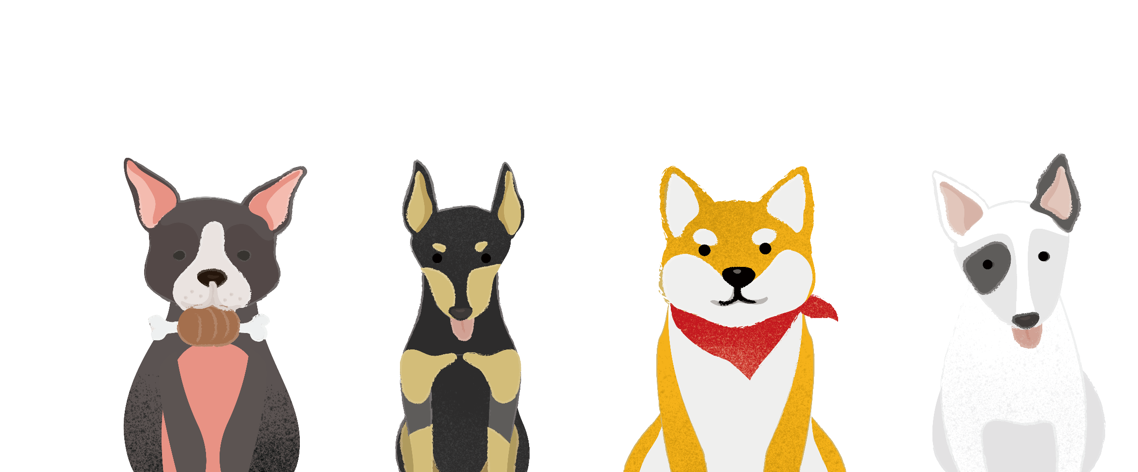
1. Ôn luyện tập đọc
và học thuộc lòng
02.
03.
04.
01.
Notes:
Chọn vào từng khung của số để đến slide cần đọc
Tại mỗi slide đọc, ấn vào các biểu tượng (con vật, mặt trời ) để quay về

Slide 3
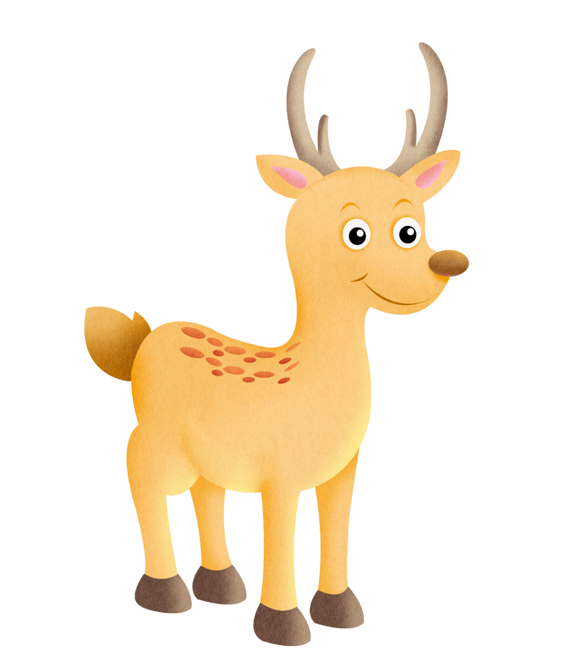
Hãy đọc 1 đoạn trong bài
Vua tàu thủy “Bạch Thái Bưởi”
và trả lời câu hỏi theo yêu cầu của giáo viên!
(SGK trang 115)

Slide 4


Hãy đọc 1 đoạn trong bài
Văn hay chữ tốt
và trả lời câu hỏi theo yêu cầu của giáo viên!
(SGK trang 129)

Slide 5

Hãy đọc 1 đoạn trong bài
Chú Đất Nung
và trả lời câu hỏi theo yêu cầu của giáo viên!
(SGK trang 134)

Slide 6

Hãy đọc 1 đoạn trong bài
Cánh diều tuổi thơ
và trả lời câu hỏi theo yêu cầu của giáo viên!
(SGK trang 146)

Slide 7

2. Cho đề tập làm văn sau: “Kể chuyện ông Nguyễn Hiền”. Em hãy viết:
a. Phần mở bài theo kiểu gián tiếp.
b. Phần kết bài theo kiểu mở rộng.

Slide 8


Thế nào là mở bài gián tiếp?

Slide 9

Mở bài gián tiếp là mở bài đi từ chủ đề khác sau đó mới dẫn vào giới thiệu câu chuyện muốn kể.

Slide 10


Thế nào là kết bài mở rộng ?

Slide 11
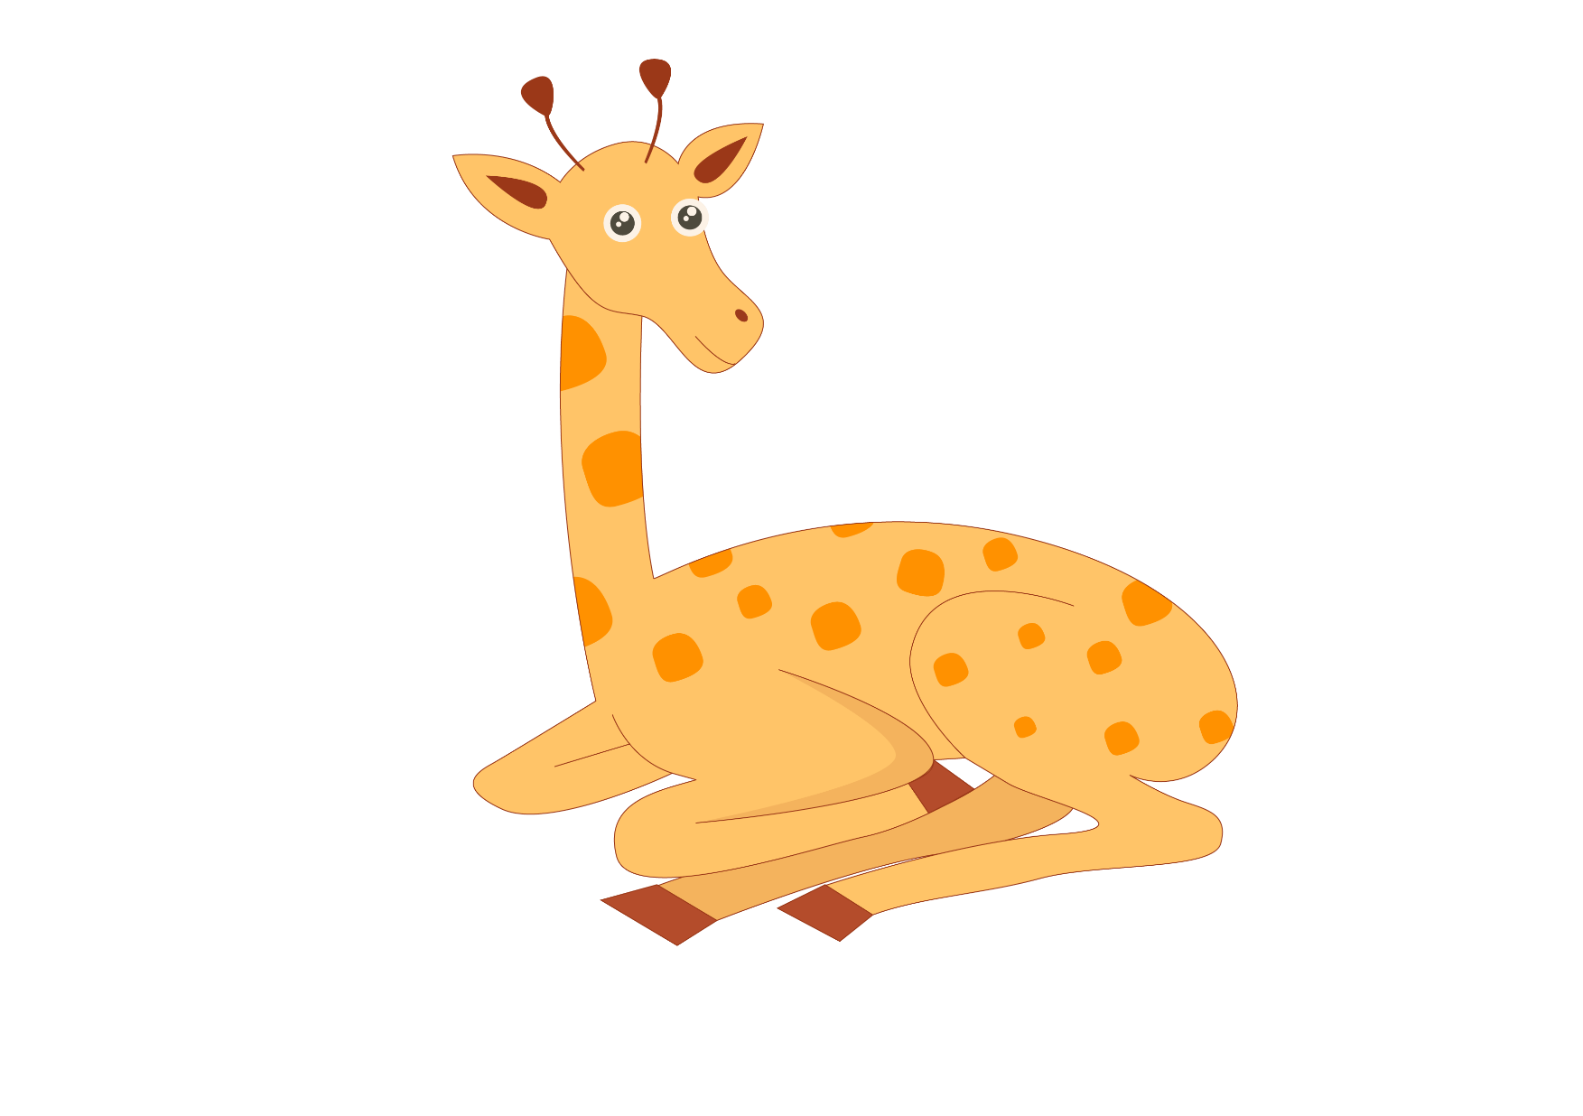
Kết bài mở rộng là sau khi cho biết kết cục của câu chuyện, có thêm lời bình luận về câu chuyện.

Slide 12

Thần đồng là những chú bé ngay từ tuổi nhỏ đã bộc lộ tài năng lớn của mình. Nói đến những thần đồng ở nước ta xưa nay, mọi người thường nghĩ đến Nguyễn Hiền, một chú bé nhà nghèo tự học đỗ Trạng nguyên lúc vừa 13 tuổi. Câu chuyện xảy ra vào đời vua Trần Thái Tông.

Slide 13

Kết bài mở rộng
Câu chuyện về thần đồng Nguyễn Hiền đúng là một minh chứng đầy thuyết phục cho lời khuyên nhủ của cổ nhân “Có công mài sắt, có ngày nên kim”.

Slide 14


Cây văn nhí

Slide 15





Nhận xét bài làm

Slide 16


DẶN DÒ
Hoàn thành các bài tập.
Chuẩn bị bài tiếp theo.

Slide 17
Tạm biệt

Slide 18

Những quà tặng tiếp theo sẽ được MĂNG NON cập nhật tại nhóm Măng Non – Tài liệu Tiểu học sau: https://www.facebook.com/groups/629898828017053
Mời thầy cô tham gia nhóm để chủ động cập nhật bài giảng điện tử lớp 4 và quà tặng hằng tuần mới nhất nhé!
MĂNG NON – TÀI LIỆU TIỂU HỌC
CHUYÊN GIÁO ÁN ĐIỆN TỬ THEO TUẦN KHỐI 4
BÀI THAO GIẢNG – ELEARNING
Nhóm chia sẻ tài liệu – Quà tặng: Măng Non – Tài liệu Tiểu học
Page: Măng Non – Tài liệu Tiểu học
SĐT ZALO : 0382348780 - 0984848929

